Slide 1
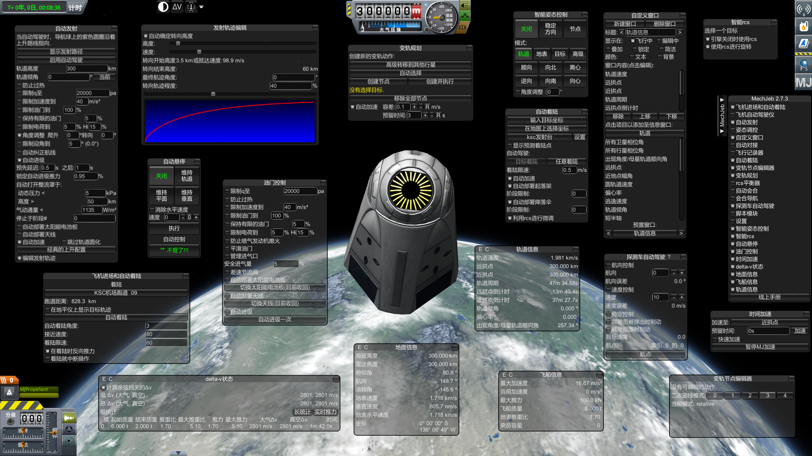
???
下载/安装/设置
MechJeb2基础教程#1

